Slide 1
Лето Господне.
МОУ Дедовская СОШ №1

Slide 2
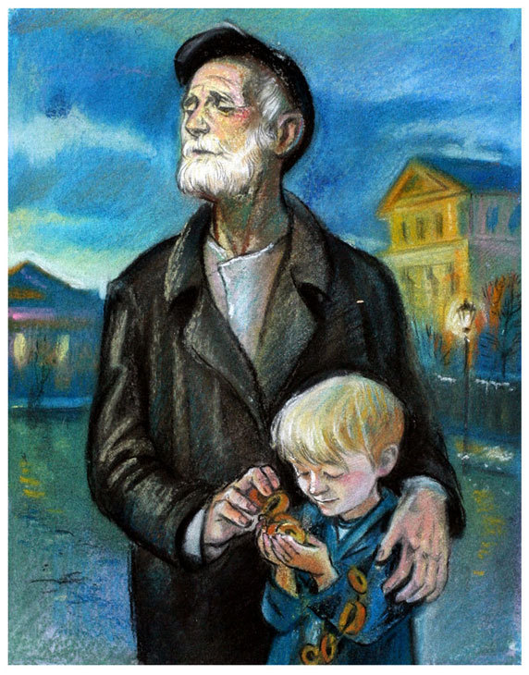
~•~
Cодержание:
Введение
Православные праздники
Обычаи праздников в семье Шмелевых
Влияние праздников на личность Ивана Шмелева.
Православная Москва
~•~

Slide 3
Введение
Наверное, каждый православный человек знает, что помимо культурных праздников есть и религиозные праздники – в нашем случае православные.
Роман Ивана Шмелева «Лето Господне» полностью погружает нас в мир купеческой семьи, в ее обычаи; в романе описываются праздники, православные обряды, а так же посты и их значения.

Slide 4
Православные праздники
История православных праздников восходит к временам Ветхого Завета. К православным примыкают и праздники, берущие свое начало в Новозаветное время. Каждый из православных праздников посвящен воспоминанию важнейших событий в жизни Иисуса Христа и Божьей Матери, а также памяти святых угодников.

Slide 5
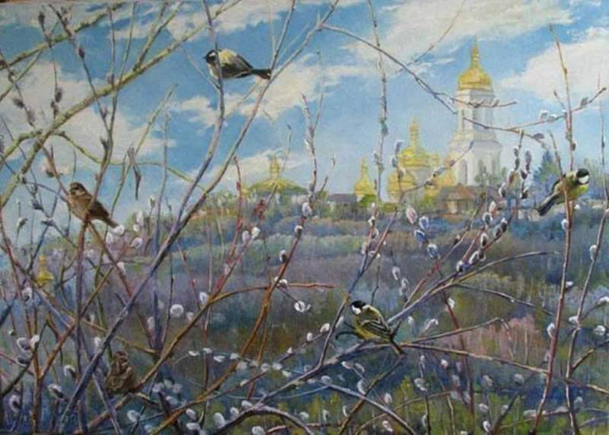
Православные праздники в семье Шмелевых.
С особой любовью и трепетом Иван Шмелев описывает каждый праздник, каждый пост.
~•~
Если обратиться к быту семьи Шмелевых, то можно заметить интересный факт: буквально каждая вещь указывает на их веру в Бога; например, птички в доме. Птицы всегда являлись символом свободы и доброты. В каждой комнатке было по 1-2 птички.

Slide 6
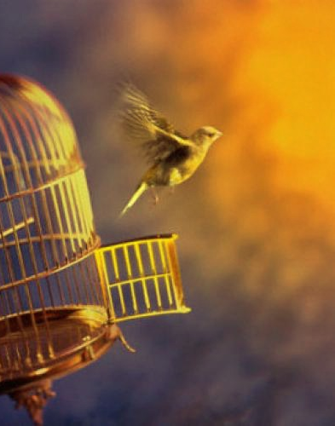
Православные праздники в семье Шмелевых.
Птичек выращивают для того чтобы отпустить на Благовещение. В главе автор настолько красочно описывает действия, совершаемые перед и во время праздника, что хочется самому перенестись туда, к семье Шмелева, подержать маленькую серенькую птичку в ладошках, и выпустить ее на волю.

Slide 7
Православные праздники в семье Шмелевых.
Рождество – это тот праздник, который с особой почетаемостью и душевным настроем отмечается православными людьми как один из главных христианских праздников. В этот день родился Иисус Христос. По старому стилю этот праздник отмечается 7 января, а по новому 25 декабря.

Slide 8
Православные праздники в семье Шмелевых.
Гадание на Святки – самое верное гадание, потому что считалось, что гадания на Рождество правдивые. Семья Шмелевых придерживалась этого мнения, и автор передает то таинство, которое происходило у них в семье: «…На то и Святки. Вот я вам погадаю. Захватил листочек справедливый. Он уж не обманет, а скажет в самый раз. Сам царь Соломон Премудрый! Со старины так гадают. Нонче не грех гадать. И волхвы гадатели ко Христу были допущены. Так и установлено, чтобы один раз в году человеку судьба открывалась.»

Slide 9
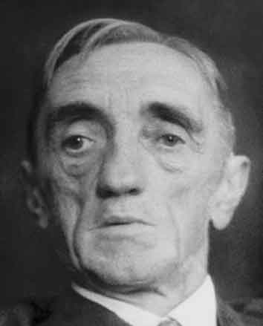
Влияние праздников на личность Ивана Шмелева
В произведении «Лето Господне» мы видим описание праздников, а с помощью них мы видим жизнь семьи Шмелевых, её описание; мы видим как автор развивается, становится старше, узнает много нового для себя. Все православные традиции (в том числе праздники и посты) помогли Ивану научится отличать добро ото зла; помогли установить некоторые черты характера писателя.

